Slide 1








Slide 2
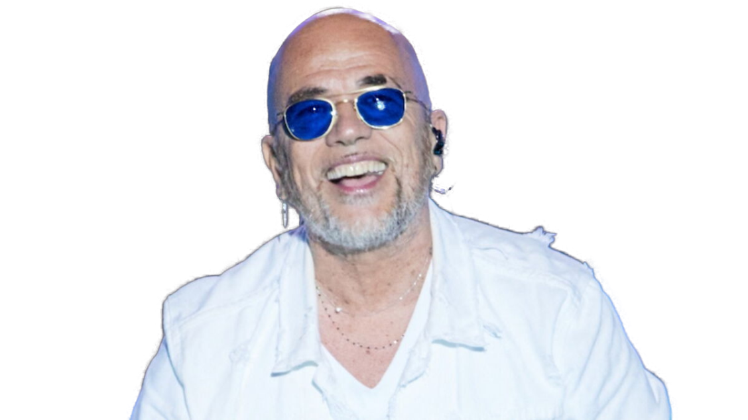
01. Intro Show (Live 2024)
02. Jamais (Live 2024)
03. L'important C'est D'aimer (Live 2024)
04. Sa Raison D'être (Live 2024)
05. Les Meilleurs Ennemis (Live 2024)
06. Tu Trouveras (Live 2024)
07. Zen (Live 2024)
08. A Qui Dire Qu'on Est Seul (Live 2024)
09. Savoir Aimer (Live 2024)
10. J'étais Pas Fait Pour Le Bonheur (Live 2024)
11. Le Drapeau (Live 2024)
12. Le Beau Qui Pleut (Live 2024)
13. Millésime (Live 2024)
14. Comment S'aimer (Live 2024)
15. 1980 Sweat Dreams Billie Jeans (Live 2024)
16. Mourir Demain (Live 2024)
17. Tombé Pour Elle (Live 2024)
18. Lucie (Live 2024)
19. Allumer Le Feu (Live 2024)
20. Fan (Live 2024)
21. L'envie D'aimer (Live 2024)

Slide 3

















































